Slide 1
Методы протокола HTTP, принцип построения RESTfull API

Slide 2
Содержание
Введение
Методы HTTP
Клиенты протокола
API
REST API
RESTfull API
Разница между REST и RESTfull

Slide 3
Введение
HTTP — («протокол передачи гипертекста») — протокол прикладного уровня передачи данных (изначально — в виде гипертекстовых документов в формате «HTML», в настоящий момент используется для передачи произвольных данных).

Slide 4
Основой HTTP является технология «клиент-сервер», то есть предполагается существование:
Потребителей (клиентов), которые инициируют соединение и посылают запрос;
Поставщиков (серверов), которые ожидают соединения для получения запроса, производят необходимые действия и возвращают обратно сообщение с результатом.

Slide 5
HTTP запрос и ответ

Slide 6
HTTP — протокол прикладного уровня; аналогичными ему являются FTP и SMTP. Обмен сообщениями идёт по обыкновенной схеме «запрос-ответ». Для идентификации ресурсов HTTP использует глобальные URI. В отличие от многих других протоколов, HTTP не сохраняет своего состояния.

Slide 7
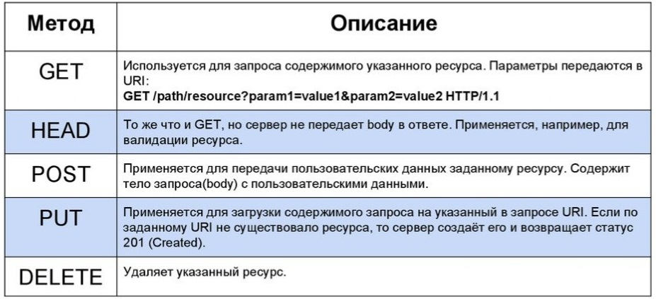
Методы HTTP

Slide 8
Клиенты протокола
Целый комплекс программ-роботов используется в поисковых системах Интернета. Среди них веб-пауки (краулеры), которые производят проход по гиперссылкам, составляют базу данных ресурсов серверов и сохраняют их содержимое для дальнейшего анализа.

Slide 9
API
API (application programming interface) - это интерфейс прикладного программирования. Если говорить более простым языком, то это набор различных функций, констант, классов, форматов запросов, которые можно использовать в других программах.

Slide 10
Примером API является Windows API, OpenGL API, Direct3D API и так далее.

Slide 11
API – это некий набор правил, с помощью которых приложение или какой-либо один его компонент могут взаимодействовать, общаться, если хотите, с другим приложением или компонентом. Прикладной интерфейс программирования (API) может возвращать данные в разных форматах, например в JSON, XML или в бинарном формате, но в REST API мы будем использовать JSON-формат, как наиболее удобный.

Slide 13
REST API
Теперь остановимся подробнее на том, что же такое REST. Это сокращение может быть расшифровано в следующем виде: представление данных для клиента в формате удобном для него. Очень важно запомнить, что REST – это не протокол, а подход, архитектурный стиль к написанию прикладных интерфейсов.
...

Slide 14
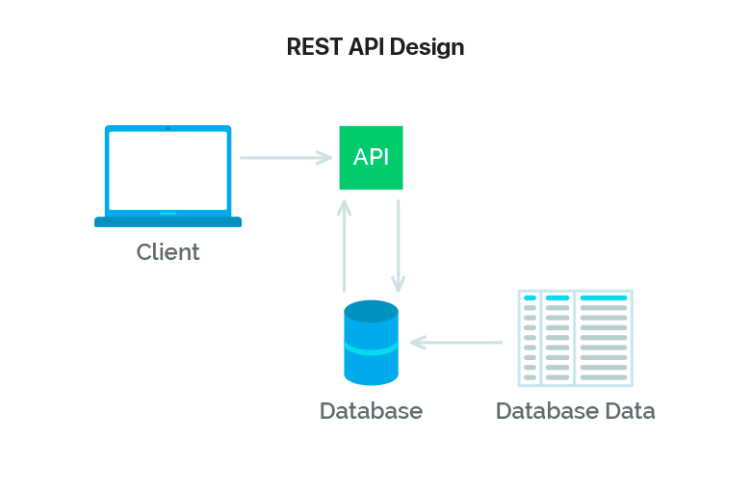

Slide 15
RESTfull API
Если говорить еще проще то, REST – это архитектурный стиль, а RESTfull API – это его практическое воплощение, и чем больше приложение отвечает критериям стиля REST, тем более оно RESTfull.
RESTfull API сводится к четырем базовым операциям:
получение данных в удобном для клиента формате
создание новых данных
обновление данных
удаление данных

Slide 16
REST функционирует поверх протокола HTTP, поэтому стоит упомянуть о его основных особенностях. Для каждой операции указанной выше используется свой собственный HTTP метод:
GET – получение
POST – создание
PUT – обновление, модификация
DELETE – удаление

Slide 17
Фактически в REST существует единственный, непротиворечивый общий интерфейс для запросов, например, к базам данных, что является его важнейшим преимуществом. На следующей картинке показано соответствие HTTP методов SQL операциям и концепции CRUD.

Slide 19
Вообще, как делается API. Создается некая точка входа для запросов, api.php, например. Этому API, могут передаваться, например, такие запросы:
http://site.com/api.php?action=create.user&id=1&key=46syhy77sash
http://site.com/api.php?action=delete.user&id=1&key=46syhy77sash
http://site.com/api.php?action=get.user&id=1&key=46syhy77sash
где параметр
action – это действие, которое необходимо выполнить
id – идентификатор пользователя
кey – ключ доступа (фактически, временный пароль)

Slide 20
Разница между REST и RESTfull
REST — архитектурный стиль, а RESTfull это сервис который следует этому стилю. Т.е если у вас на сервере REST API, а на клиенте вы делаете запросы к этому API, то у вас RESTfull приложение/сайт.

Slide 21
Спасибо за внимание!

